Slide 1
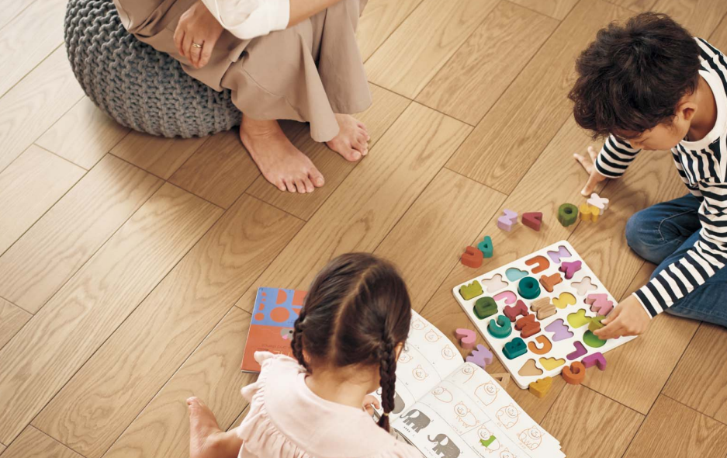
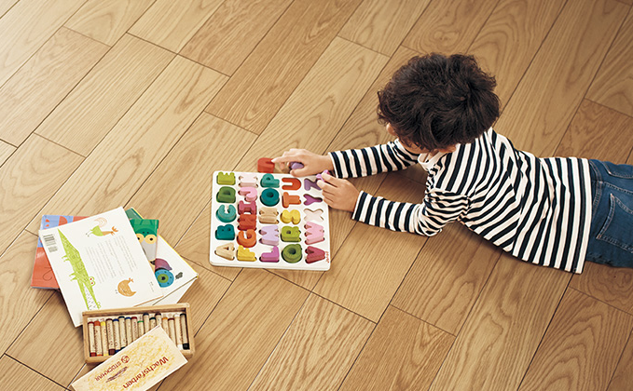
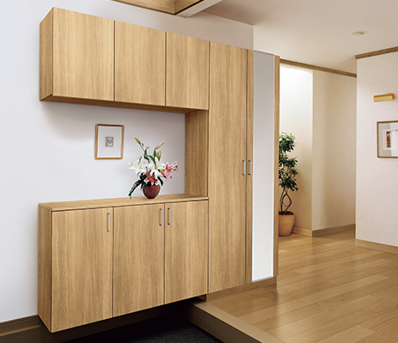
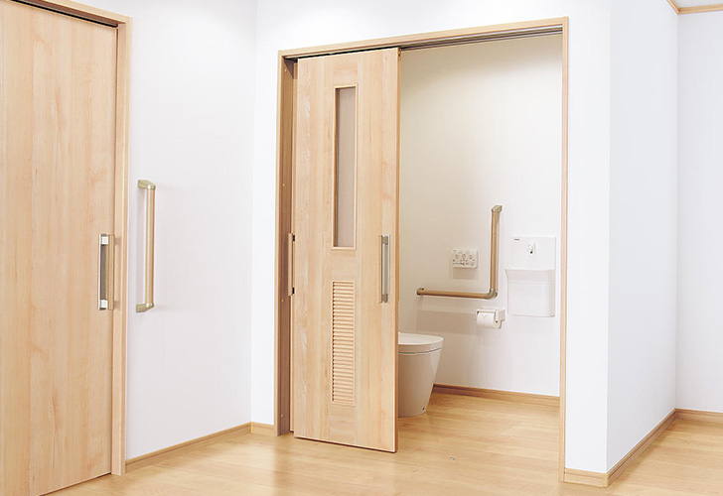
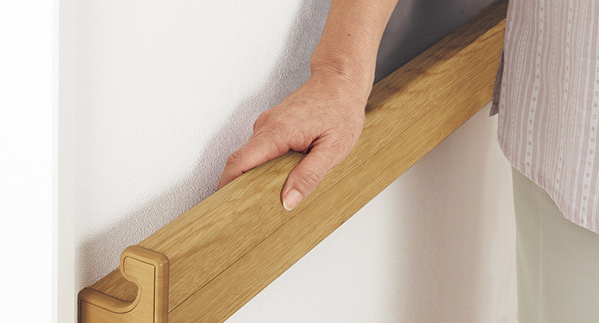
パナソニックの
パナソニックの
住まいの設備で
夏のウイルス・雑菌対策を
住まいの設備で
夏のウイルス・雑菌対策を
みんなが触れるドアノブは
いつも清潔がいい
リビングの床を子供が
安心してくつろげる場所に
長時間作業するデスクは
清潔を保って快適に
抗ウイルス加工は表面に付着した特定ウイルスや細菌の増殖リスクを減少。
抗菌・抗ウイルス性能があれば、お部屋を衛生的にキープ。
表面の菌の増殖を抑え、清潔がキープできれば、仕事にしっかり集中可能に。
玄関収納にひと工夫。
入口でウイルスや細菌をストップ
手すりも、抗菌・抗ウイルス性能で
ラクに清潔をキープ
＼ ご高齢の方におすすめ ／
手を滑らせながら歩行をサポーする手すり
貴社名ご記入欄

Slide 2
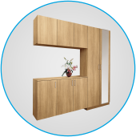
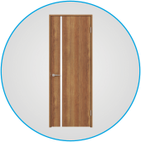
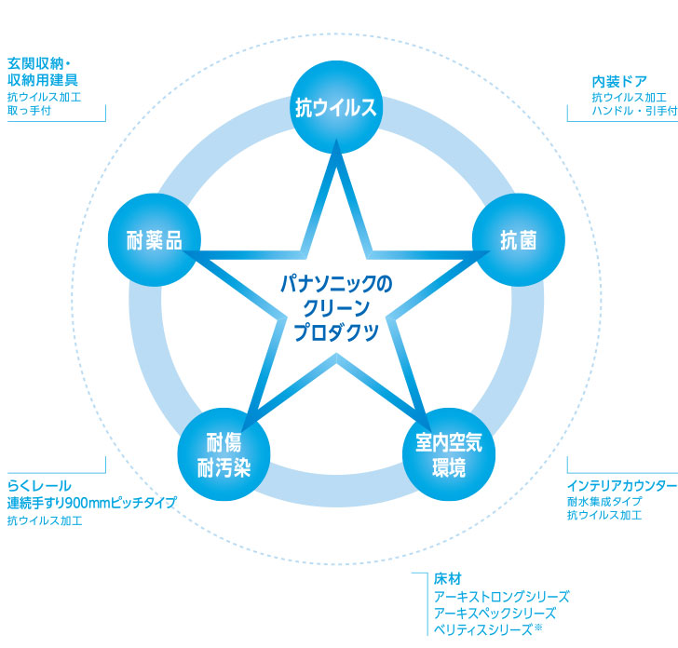
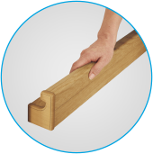
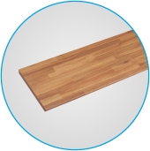
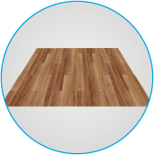
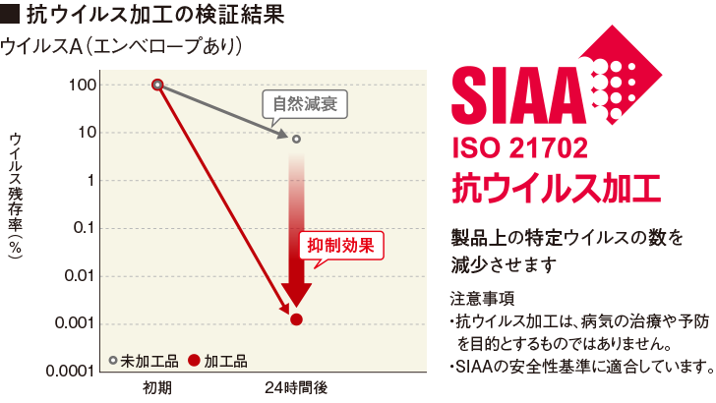
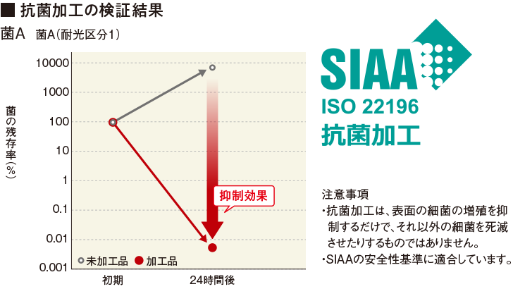
パナソニックの清潔と安心に配慮した
５つの性能を満たす
クリーンプロダクツ
製品
製品の表面に付着した特定ウイルスの
数を減少させる「抗ウイルス加工」
製品の表面に付着した細菌の
増殖を抑制する「抗菌加工』
低VOC対策を進めて、
心地よい『室内空気環境へ配慮」
長く、美しくお使いいただくため、
『傷や汚れへの強さへ配慮」
次亜塩素酸ナトリウムやアルコール
などの『消毒薬での掃除へ配慮」
製品の表面に付着した特定ウイルスの数を減少
【対象商品】
内装ドア ハンドルA1型
【抗ウイルス性能試験】
●試験依頼先：（一財）日本繊維製品品質技術センター
●試験方法：ISO21702（試験片はSIAAの持続性試験ガイドラインに基づく前処理あり）
●ウイルスの抑制方法：無機抗ウイルス加工剤
●対象部分：トップコート塗装面
●試験結果：24時間後99％以上の抑制効果を確認
【ご注意】
●抗ウイルス性能は、すべてのウイルスに対して発現するものではありません。 また、すべてのウイルスに同様な試験結果が得られるとは限りません。
●エンベロープとは、ウイルス表面の膜状の構造のことです。
●第三者機関による特定環境下における試験結果であり、保証値ではありません。
※通常、手が触れる部分である床材表面、ハンドル、引手部分と表示錠のツマミ部分、カウンター表面、手すり部のみ抗ウイルス加工を施しています。
※抗菌製品技術協議会のガイドラインに基づいて性能表示をしています。
製品の表面に付着した細菌の増殖を抑制
【対象商品】
内装ドア ハンドルA1型
【抗菌性能試験】
●試験依頼先：（一財）ボーケン品質評価機構
●試験方法：JIS Z 2801
●菌の抑制方法：無機抗菌剤
●対象部分：トップコート塗装面
●試験結果：24時間後99％以上の抑制効果を確認
【ご注意】
●抗ウイルス性能は、すべてのウイルスに対して発現するものではありません。 また、すべてのウイルスに同様な試験結果が得られるとは限りません。
●エンベロープとは、ウイルス表面の膜状の構造のことです。
●第三者機関による特定環境下における試験結果であり、保証値ではありません。
※通常、手が触れる部分である床材表面、ハンドル、引手部分と表示錠のツマミ部分、カウンター表面、手すり部のみ抗ウイルス加工を施しています。
※抗菌製品技術協議会のガイドラインに基づいて性能表示をしています。
もっと「クリーンプロダクツ」を知りたい方は
パナソニック クリーンプロダクツ
検索

